Slide 1
Poglavlje 15
Devizni kurs na kratak rok

Slide 2
100

Slide 3
2013 | 2016
87 33.4 | 87,6 31.4
1,6 | 1,1

Slide 4
https://www.bis.org/publ/r_fx98finaltxt.pdf
http://www.bis.org/publ/rpfx16fx.pdf

Slide 5
PODACI O SVOPOVIMA, OBRTU ... BIS 2013
Januar 2016
The new contract for Russian crude in rubles, not dollars, will trade on the sburg International Mercantile Exchange (SPIMEX). http://journal-neo.org/2016/01/09/russia-breaking-wall-st-oil-price-monopoly/

Slide 6
Putin spreman: Sledi dedolarizacija
CB Rusije:Dedolarizacija je glupost
Stiglitz Calls for New Global Reserve Currency

Slide 7
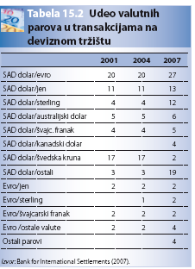

Slide 8
Trijangularna

Slide 9
Pokriveni kamatni paritet (PKP) je rezultat arbitraže domaćih i inostranih prinosa u odsustvu rizika. Ovaj uslov bazira se na poređenju prinosa domaće aktive sa prinosom inostrane aktive sličnog stepena rizika.

Slide 10
NPKP – NEPOKRIVENI KAMATNI PARITET
terminski devizni kurs -Ft

Slide 12
Empirijski, uslov NPKP u većem delu posmatranog vremenskog perioda glavnom nije ispunjen.
Ako investitori pokazuju averziju prema riziku, NPKP uopšte i ne mora da važi.

Slide 14
Ali, na srednji ili dugi rok, uslov relativnog PPP znači da će buduća stopa depresijacije biti jednaka budućem inflacionom diferencijalu:

Slide 15
Monetarna ekspanzija
A→B. Odliv kapitala zbog ↓ i,
Višak dom. valute, kurs ↓
B→ C IS raste na IS’ (zbog ↑ X,↓M)
i raste
ali nema priliva jer je i=IFM
C→ D depresijacija se nastavlja do tačke D
IS raste
IFM raste
D→ C tek u tački D pristiže kapital
kurs apresira
jer CB interveniše
IFM se spušta.
privreda se vraća u tačku C

Slide 17
PREBAČAJ
stvari, i nema kontradikcije, javlja se samo konfuzija oko buduće vrednosti
nivoa deviznog kursa i njegove stope
apresijacije.
NPKP:Rast domaće k. stope i – apresijacija
PKP kaže suprotno!

Slide 18
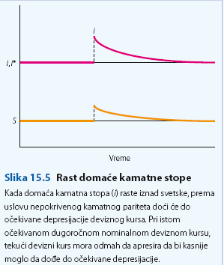
PRVO REAGUJU
FONDOVI
PA ONDA TOKOVI

Slide 19
DEVIZNI KURS NA DUGI ROK
Sutrašnji primarni račun mora da
bude jednak neto inostranoj aktivi zemlje

Slide 20
kada je F1 < 0,
niži realni devizni kurs
generisaće rastući suficit za otplatu duga!!!

Slide 21
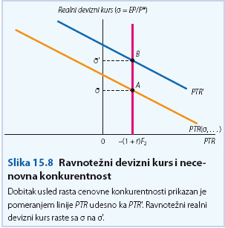
nekoliko važnih fundamenata.
1. Necenovna KONKURENTNOST - novi brand, tranzicija... zemlja iz osnova postaje konkurentnija i na
bilo kom nivou deviznog kursa njen se primarni račun poboljšava.
Valuta apresira
To je Balasa Samuelson!!!!
Zemlja postaje konkurentnija
i na bilo kom nivou deviznog kursa njen se primarni račun poboljšava!

Slide 22
Ovaj dobitak u necenovnoj konkurentnosti izaziva rast ravnotežnog deviznog kursa
1. domaći proizvodi se mogu prodavati po većoj relativnoj ceni.
iako se ništa ne menja, rastu cene
nerazmenljivih usluga
(hleb, šišanje....)
σ = SP/P*

Slide 23
Balaša-Samjuelsonov efekat
1. privredni rast
2. rast plata u sektorima koji “vuku” razvoj
plate rastu u sektorima u kojima raste produktivnost
Zašto?
3. izjednačavanje plata u svim sektorima
Rastu plate u prosveti, zdravstvu, komunalnom sektoru (nerazmenljiva dobra)
4. ili će biti recesija ili interna inflacija
5. ko izbegne recesiju - imaće apresijaciju

Slide 24
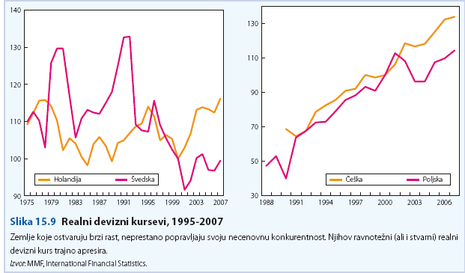

Slide 25
DRUGI FUNDAMENT
PRIRODNI RESURSI – HOLANDSKI SINDROM DUTCH DISESASE
Kao i ranije, to znači da je ravnotežni realni devizni kurs apresirao.
svi resursi Penzionog fonda moraju da se investiraju u inostranstvu.
Ovakvo rešenje predstavlja norveški lek koji eliminiše Holandski sindrom.
Pošto najveći deo prihoda od nafte nikada i ne uđe u Norvešku, nema pritiska na devizni kurs da apresira. kao rezultat toga, tekući račun je u večitom stanju suficita.

Slide 26
Holandski sindrom pogađa sve velike prilive deviza u zemlju
- prihodi od privatizacije
- inostrana pomoć
- donacije, itd
Lek?
Novac ne sme da uđe u zemlju!
Rešenje?
Otplatiti kredite
Napraviti lek u inostranstvu (Bil Gejts)

Slide 27
Avganistan nakon 9. septembra 2001 – velika pomoć
20% –troškovi UN
20% NGO
20% podugovarači (Brisel)
Od 20% koje je pristiglo
Napravili aerodrom
Uposlili prevodioce
Ništa od obrazovanja,
bolnica, puteva
Ostatak otišao na kupovinu drveta iz Irana - dobili pomoć za obnovu naselja
Ali - balvani su bili preveliki za gradnju
Otišlo sve na potpalu
Ismail Khan’s trucking cartel – naduvane cene prevoza
Studije govore da najviše 10-20% pomoći ikada stigne na cilj
...

Slide 28
Hiljade istraga se vode, neke se reše
Ali nije stvar u prevarama nego nekompetenciji ili još gore
“simply business as usual for aid organizations...”
Zemlje poput Avghanistana su siromašne zbog ekstraktivnih institucija
Svojinska prava
Pravosudni sistem
Svaka pomoć obogati elitu i osiromaši narod

Slide 29
Ni pomoć u robi ne mora da bude lek...
Indija – niko od osoblja ne dolazi na posao u bolnicama, a dobjiaju platu
2006 Seva Mandir (NGO) napravili plan da se uvede brojači
Trajalo godinu dana
Naprasno se pokvarilo
Danas i dalje ne radi
Brojači za merenje prisustva na predavanjima

Slide 30
TREĆI FUNDAMENT Neto eksterna pozicija
Kada se vodi neodgovarajuća politika deviznog kursa, što znači da se kurs udaljava od ravnotežne pozicije, njena eksterna pozicija mora se pogoršava
Menja se sporo
, što je veće neto zaduženje, to više kurs na dugi rok mora da depresira

Slide 31
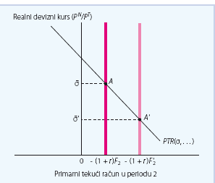
Da li bi spirala
duga mogla da se istrgne kontroli?
Kada bi se deviznom
kursu dozvolilo da igra korektivnu ulogu,
odgovor bi bio negativan.

Slide 32
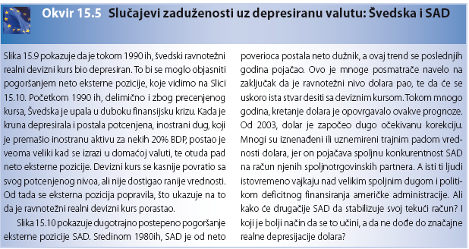
Ovo je mnoge posmatrače navelo na zaključak da je ravnotežni nivo dolara pao, te da će se uskoro ista stvar desiti sa deviznim kursom

Slide 33
Valutne krize
Valutne krize se često dešavaju. Najčešće se javljaju kao posledica vladinih napora da održavaju precenjenu vrednost valute.
Tipičan je slučaj kada
zemlja ima režim fiksnog deviznog kursa i ubrzanu
domaću inflaciju
Krize prve generacije
samoispunjavajuće (self-fulfilling) krize

Slide 34
razlika?
Krize prve generacije su očigledne:
Zemlja ima fiksni kurs
Povećava deficit
Javlja se razlika na “crnom deviznom tržištu”
Ili u kupovnoj i prodajnoj vrednosti valute – SOROŠ, ČEŠKA KRIZA 1997
Krize druge generacije startuju iz relativno normalne situacije
Kriza se javlja

Slide 35
Prva generacija – rast na račun deviznih rezervi
Rusija – nedavno sprečila sliku 2a

